Slide 1
স্বাগতম

Slide 2

সুজন কুমার সেন
সহকারি শিক্ষক (তথ্য ও যোগাযোগ প্রযুক্তি)
রোটারী বেতাগী ইউনিয়ন উচ্চ বিদ্যালয়
রাঙ্গুনিয়া,চট্টগ্রাম।
মোবাইল নং ০১৮১৫৬৮০৫৬০
ইমেইল- sujansen96@gmail.com

Slide 3
শ্রেণিঃ নবম
বিষয়ঃ হিসাব বিজ্ঞান
তারিখঃ 03/02/২০2৫
সময়ঃ 5০ মিনিট

Slide 4

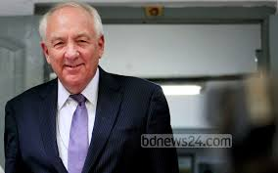

মুনাফা

Slide 5
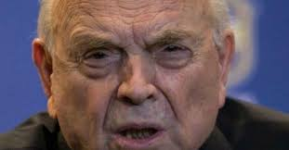

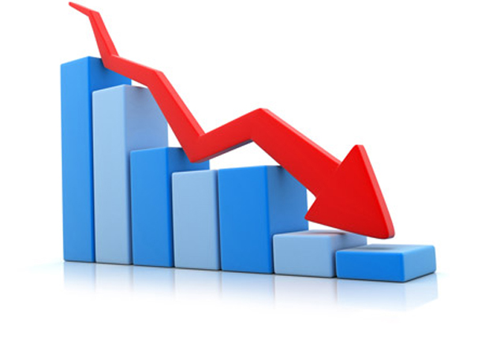
ক্ষতি

Slide 6
আর্থিক বিবরণী
বিশদ আয় বিবরণী

Slide 7
শিখনফল
এই পাঠ শেষে শিক্ষার্থীরা...
১. বিশদ আয় বিবরণীর ছক আঁকতে পারবে
২. বিক্রিত পণ্যের ব্যয় নির্ণয় করতে পারবে
৩. মোট মুনাফা নির্ণয় করতে পারবে
৪. পরিচালন মুনাফা নির্ণয় করতে পারবে
৫. নীট মুনাফা নির্ণয় করতে পারবে

Slide 8
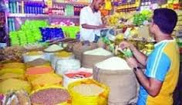
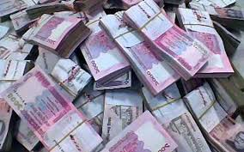
পরিচালন আয়
প্রত্যক্ষ
পরোক্ষ
পণ্য বিক্রয়
বাট্টা প্রাপ্তি
কমিশন প্রাপ্তি

Slide 9
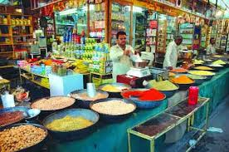
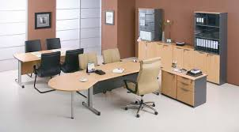
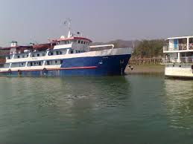
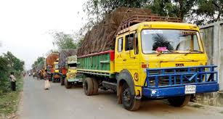
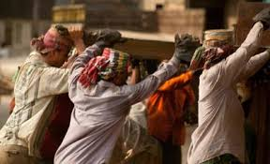
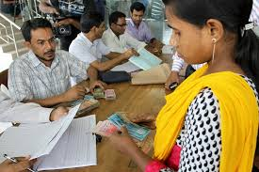
পরিচালন ব্যয়
প্রত্যক্ষ
পরোক্ষ
পণ্য ক্রয়
ভাড়া
জাহাজ ভাড়া
বহিঃ
পরিবহন
শ্রমিকের মজুরি
বেতন

Slide 10
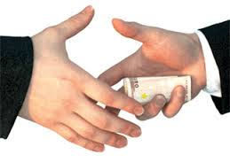
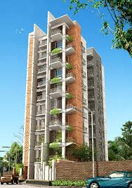

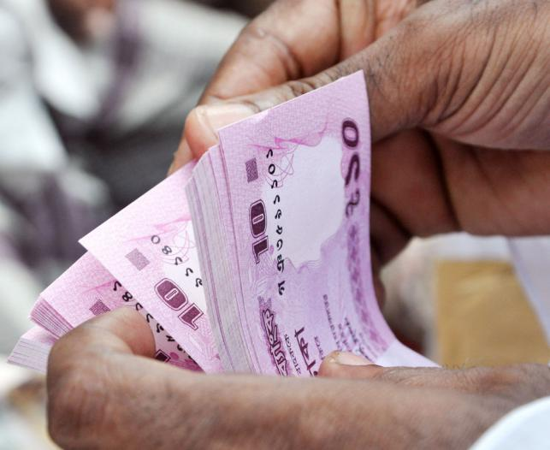
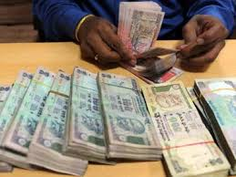
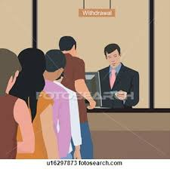
অপরিচালন আয়
অপরিচালন ব্যয়
স্থায়ী সম্পদ বিক্রয় জনিত মুনাফা
কমিশন প্রদান
বিনিয়োগের সুদ
ব্যাংক চার্জ
ব্যাংক জমার সুদ
মূলধনের সুদ

Slide 11
বিশদ আয় বিবরণীর তিনটি সূত্র
১
মোট মুনাফা = নীট বিক্রয় - বিক্রিত পণ্যের ব্যয়।
পরিচালন মুনাফা = মোট লাভ + প্রত্যক্ষ পরিচালন আয় - পরোক্ষ পরিচালন ব্যয়।
২
নীট মুনাফা = পরিচালন মুনাফা + অপরিচালন আয় - অপরিচালন ব্যয়।
৩

Slide 12
পণ্য ক্রয়-বিক্রয়কারী ব্যবসায়ের নাম
বিশদ আয় বিবরণী
----- সালের ----- তারিখে সমাপ্ত বছরের জন্য
বিবরণ | টাকা | টাকা | টাকা
বিক্রয় বাদঃ ফেরত বাদঃ বিক্রয় বাট্টা নীট বিক্রয় |  | *** *** *** *** | ****

Slide 13
বিবরণ | টাকা | টাকা | টাকা
বিক্রীত পণ্যের ব্যয়ঃ প্রারম্ভিক মজুদ পণ্য ক্রয় বাদঃ ফেরত বাদঃ ক্রয় বাট্টা নীট ক্রয় আন্তঃ পরিবহন মজুরি আমদানি শুল্ক বাদঃ সমাপনী মজুদ পণ্য বিক্রীত পণ্যের ব্যয় | *** *** *** *** | *** *** *** *** *** *** | ****

Slide 14
পণ্য ক্রয়-বিক্রয়কারী ব্যবসায়ের নাম
বিশদ আয় বিবরণী
----- সালের ----- তারিখে সমাপ্ত বছরের জন্য
বিবরণ | টাকা | টাকা | টাকা
নীট বিক্রয় বাদঃ বিক্রিত পণ্যের ব্যয় মোট মুনাফা |  |  | **** **** ****

Slide 15
পণ্য ক্রয়-বিক্রয়কারী ব্যবসায়ের নাম
বিশদ আয় বিবরণী
----- সালের ----- তারিখে সমাপ্ত বছরের জন্য
বিবরণ | টাকা | টাকা | টাকা
মোট মুনাফা যোগঃ অপরিচালন আয়ঃ বাট্টা প্রাপ্তি কমিশন প্রাপ্তি বাদঃ পরিচালন ব্যয়ঃ বিক্রয় পরিবহন, বেতন, অফিসের ভাড়া, বিদ্যুৎ খরচ, অফিস খরচ, বাট্টা প্রদান, স্থায়ী সম্পদের মেরামত, ডাক ও তার, বিজ্ঞাপন, মনিহারী, প্যাকিং খরচ, ভ্রমণ খরচ, বীমা খরচ, স্থায়ী সম্পদের অবচয়, ইজারা সম্পত্তির অবলোপন, সুনামের অবলোপন, অনাদায়ী পাওণা পরিচালন মুনাফা |  | *** *** *** *** *** *** | *** *** *** *** *** ****
SUJAN KUMAR SEN

Slide 16
বিবরণ | টাকা | টাকা | টাকা
পরিচালন মুনাফা অপরিচালন আয়ঃ স্থায়ী সম্পদ বিক্রয় বিক্রয় হতে মুনাফা, কমিশন প্রাপ্তি, বিনিয়োগের সুদ, উত্তোলনের সুদ, প্রদত্ত ঋণের সুদ, ব্যাংক জমার সুদ, শিক্ষানবিশ সেলামী, উপভাড়া, প্রাপ্ত লভ্যাংশ বাদঃ অপরিচালন ব্যয়ঃ স্থায়ী সম্পদ বিক্রয় বিক্রয় হতে ক্ষতি, কমিশন প্রদান, ব্যাংক জমাতিরিক্তের সুদ, মূলধনের সুদ, গৃহিত ঋণের সুদ, ব্যাংক ঋণের সুদ, শিক্ষানবিশ ভাতা, ব্যাংক চার্জ, চুরি/দূর্ঘটনা জনিত ক্ষতি অপরিচালন নীট আয়/ব্যয় নীট মুনাফা | *** *** *** *** *** *** *** | *** *** | *** *** *** *** *** ****

Slide 17
দলীয় কাজ :
জবা
মোট মুনাফা কিভাবে নির্ণয় করা যায় বর্ণনা কর।
গোলাপ
পরিচালন মুনাফা কিভাবে নির্ণয় করা যায় বর্ণনা কর।

Slide 18
মূল্যায়ন
উত্তোলনের সুদ ও মূলধনের সুদ বিশদ আয় বিবরণীর কোথায় বসে?
আমদানি শুল্ক ও রপ্তানি শুল্ক বিশদ আয় বিবরণীর কোথায় বসে?
বাট্টা প্রাপ্তি ও বাট্টা প্রদান বিশদ আয় বিবরণীর কোথায় বসে?
শিক্ষানবিশ সেলামী ও শিক্ষানবিশ ভাতা বিশদ আয় বিবরণীর কোথায় বসে?

Slide 19
বাড়ির কাজ
মোট মুনাফা ৫০,০০০ টাকা; দোকান ভাড়া ৫,০০০ টাকা; কর্মচারীর বেতন ৩,০০০ টাকা; বিদ্যুত বিল ১,০০০ টাকা; মেরামত ব্যয় ৬,০০০ টাকা; আপ্যায়ন খরচ ৫০০ টাকা; ঋণের সুদ প্রদান ৩,০০০ টাকা; মূলধনের সুদ ৩,৫০০ টাকা; উত্তোলনের সুদ ২,৫০০ টাকা।
করণীয়ঃ নীট মুনাফা নির্ণয় কর।

Slide 20
ধন্যবাদ

